Slide 1
Название проекта
Организация разведения овец эдильбаевской породы и производства первичной переработки овец

Slide 2
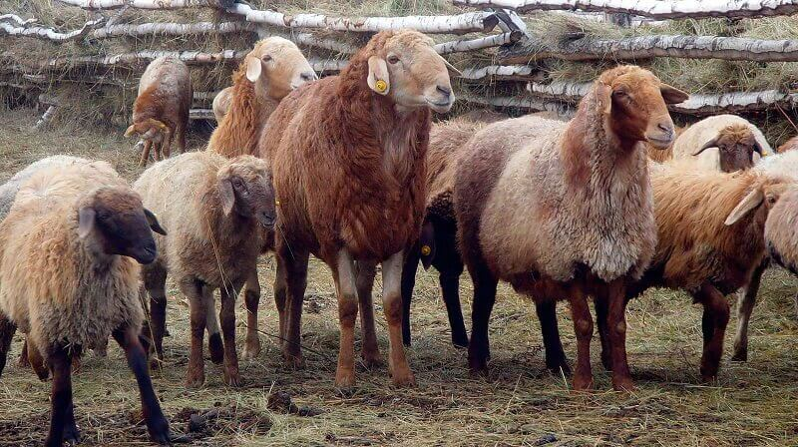
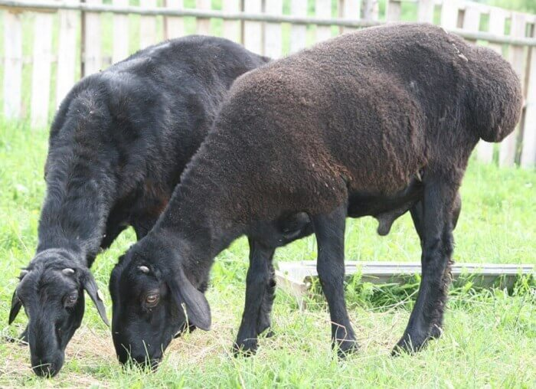
Актуальность проекта
Подготовлен проект по организации разведения овец эдильбаевской породы и производства первичной переработки овец,л составлен бизнес-план для предприятия "крестьянско-фермерского хозяйства "Свен"".
Обоснование рентабельности выбранного вида деятельности - выращивание овец на действующих собственных производственных площадях, а также производство и реализация мяса овец на внутреннем рынке;
Выявление условий рынка и прогноз продаж готовой продукции при наращивании мощности производства в инвестиционный период;
Оценка ожидаемых финансовых результатов бизнеса и построение финансовой стратегии предприятия при расчетах с банком за заемные средства.
На основе созданного фермерского хозяйства в дальнейшем предполагается организация племенного овцеводческого репродуктивного хозяйства с целью разведения овец эдильбаевской породы.

Slide 3
Проблема
Почему существующих вариантов решения
не достаточно?
Проблема клиента, которую вы решаете.
Специализированных предприятий в данном районе по производству мяса овец нет, поэтому, по существу, конкурентного воздействия на сбыт мясной продукции предприятия «Свен» в выбранном сегменте рынка, не существует.
Сбыт готовой продукции предприятие «Свен» организует по мере увеличения объемов производства и расширения каналов реализации продукции.
В случае неблагоприятной конъюнктуры сбыта мяса овец (падение доходности населения, резкий скачок объемов поставок мяса, непрогнозируемое появление конкурирующих фирм) в качестве коммерческой стратегии хозяйство определило для себя стратегию «ценовой дискриминации» конкурентов. Такой ход в борьбе за рынок сбыта предприятие может себе позволить путем снижения доли прибыли в цене в силу значительного запаса финансовой прочности бизнеса, а также возможности варьирования ассортиментом выпускаемой продукции.
Будучи практически единственным в районе специализированным предприятием по выращиванию овец, фермерское хозяйство «Свен» в состоянии, через расширяющуюся сеть каналов сбыта мяса овец удержать запланированную долю рынка в 13 - 15%, как и предусматривается бизнес-планом.
Спрос на продукцию овцефермы очень высок. Выгодность развития данной отрасли в том, что животные вырастают до товарного веса быстрее, чем крупный рогатый скот. Создать условия для разведения стада также дешевле. Серьезно отличается и себестоимость мясной продукции. Овцеводство является менее хлопотным хозяйством за счёт биологических особенностей овец.
Задачами предприятия в инвестиционный период являются:
осуществлять разведение и выращивание молодняка овец от племенного стада с последующим производством первичной переработки и реализацией мяса овец;
закрепиться и расширить управляемый сегмент регионального рынка сбыта мяса овец на основе прямых договоров со сбытовыми организациями;
обеспечить накопление массы прибыли от производства и сбыта готовой продукции, достаточной для удовлетворения спроса потребителя.

Slide 4
Решение
Что вы предлагаете, уникальные преимущества и выгоды для клиента.
При создании проекта по разведению и продаже племенных овец эдильбаевской породы (мясо-курдючного направления) предполагаются следующие виды расходов:
1. Аренда земельных участков из земель сельскохозяйственного назначения – 400 га, из них пастбищ 400 га. (Земли сельскохозяйственного назначения фермерское хозяйство будет арендовать до 150 тыс. руб.)
Очень важно сразу же просчитать, сколько конкретно пастбищ понадобится. Иначе рентабельность производства будет в серьезной опасности. Территория пастбищ должна быть организована таким образом, чтобы обеспечить условия пребывания на них животных на протяжении всего пастбищного сезона и ухода за травостоем.
2. Разработка проектной документации для строительства производственных и складских зданий, помещений, предназначенных для производства, хранения и переработки сельскохозяйственной.
3. Строительство производственного помещения и пристроек, инженерных сетей, заграждений и сооружений, необходимых для производства, хранения и переработки сельскохозяйственной продукции, а также их регистрация.
4. Покупка мини-завода по убою и первичной переработки 5 голов мелкого рогатого скота в смену с получением следующих продуктов:
- мясо парное (тушка);
- субпродукты очищенные.
6. Приобретение сельскохозяйственных животных – в 2021 году будут приобретены 200 голов овцематок эдильбаевской породы по цене 5000 руб. за гол. (окот в 202 г.), в 2022 года - 200 голов овцематок эдильбаевской породы по цене 5500 руб. за гол. (окот в 2021 г.), и 5 голов баранов-производителей по цене 10000 руб. за гол. у ООО «АстраханьПлемРесурс».
7. Приобретение сельскохозяйственного инвентаря, оборудования для производства и переработки сельскохозяйственной продукции – под этой статьей затрат предполагается покупка 2 шт. стригальных агрегата для овец и хозинвентаря (лопаты, весы, ведра, спецодежда и др.).

Slide 5
Рынок
Рынок, на котором вы работаете, его объем, рост и уровень конкуренции.
Фермерское хозяйство «Свен» работает на внутреннем региональном рынке по договорам поставок с партнерами.
Географические границы рынка сбыта – преимущественно территория районов Челябинской и Свердловской областей и за пределы РФ в Казахстан. Годовые объемы производства мяса проектировались на основе прогнозов по емкости рынка (готовой потребности покупателей района в данной продукции), долей действующих и потенциальных конкурентов. Динамика объемов реализации мяса в натуральном выражении в целом по району может определенным образом характеризовать платежеспособность спроса и соответственно емкость рынка.
Основными партнерами по закупу мяса овец являются следующие предприятия:
- ООО "Теремок";
- Санаторий "Урал";
- ООО "Очаг".

Slide 6
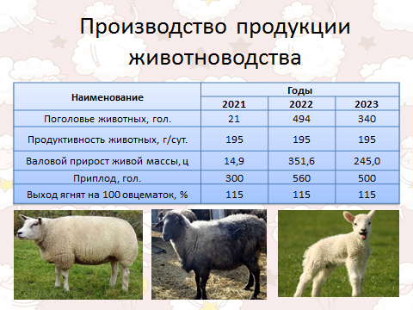
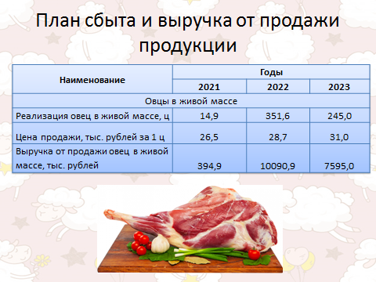
Бизнес-модель
Бизнес-модель – как вы зарабатываете или планируете.

Slide 7
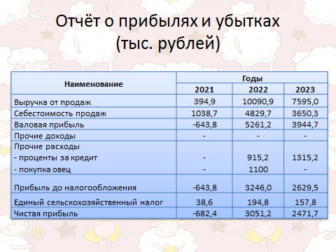
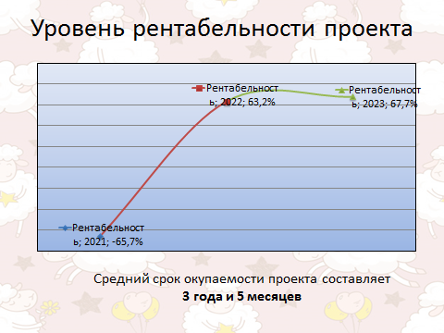
Текущие результаты
Текущие результаты: успешные кейсы, клиенты или предварительные договоренности, привлеченные инвестиции и др.

Slide 8

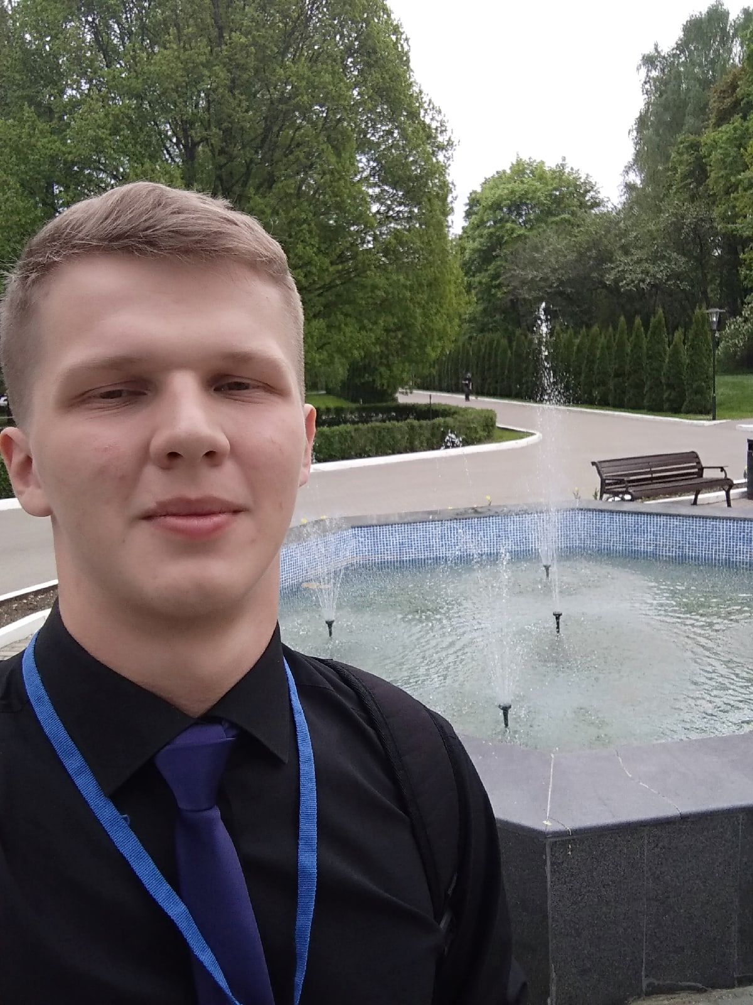

Команда
Ключевые члены ваше команды (CEO, CTO и СMO), опыт и компетенции;
Бобылева Ирина Валерьевна
Руководитель команды
Саранская Ярославна Олеговна
Член команды
Сергушкин Роман Русланович
Член команды
Доцент кафедры Педагогики и социально-экономических дисциплин Южно-Уральского государственного аграрного университета, кандидат с.-х. наук
Студент группы 44В Южно-Уральского государственного аграрного университета, обучающий по специальности 36.05.01 «Ветеринария»
Студентка группы 44В Южно-Уральского государственного аграрного университета, обучающий по специальности 36.05.01 «Ветеринария»

Slide 9

Планы развития
Планы развития, потребности и предложение для того, кому вы адресуете презентацию.
Дальнейшему повышению производства продукции овцеводства будут способствовать различные мероприятия, к которым можно отнести:
1.Улучшение селекционно-пле­менной работы, налаживание ветеринарного обслуживания овец;
2. Оснащение ФХ современным оборудованием и инвентарем для содержания овец и переработки продук­ции овцеводства;
3. Подготовка и переподготовка специалистов-овцеводов, рост их квалификации.
Уровень рентабельности на начало и конец проекта производства сельскохозяйственной продукции ФХ «Свен» в 2021 году будет отрицательным и составлять -65,7%, в 2022 году он уже будет положительным – 63,2 %, а к 2023 году - 67,7 %, что в несколько раз превысить уровень рентабельности первого планируемого года.
Средняя величина чистой прибыли за период проекта составит
(-682,4+3051,2+2471,7)/3 = 1613,5 тыс. руб. Тогда, срок окупаемости проекта составит 5561/1613,5= 3,4 года.
Представляем вам рекламный плакат "крестьянско-фермерского хозяйства "Свен"".

Slide 10
Контакты
Сайт
Телефон
email
+7 (908) 04-29-538
i30161@yandex.ru

